Slide 1
第三章 导数及其应用
课时6 利用导数研究函数的零点

Slide 5
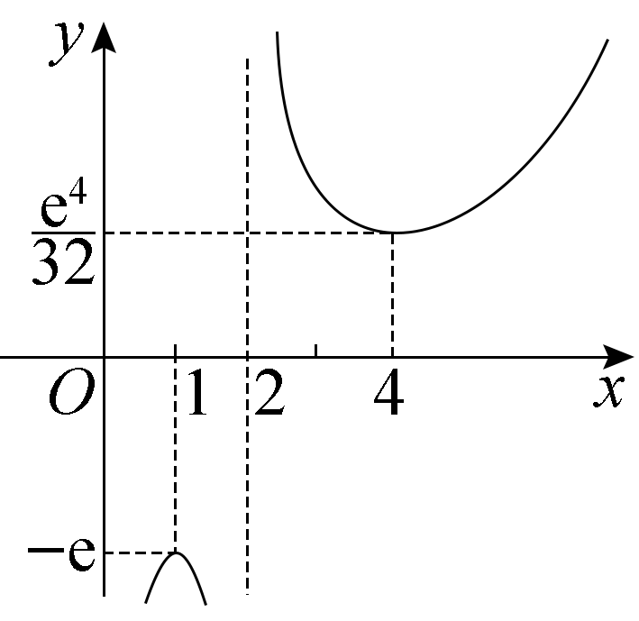

Slide 9
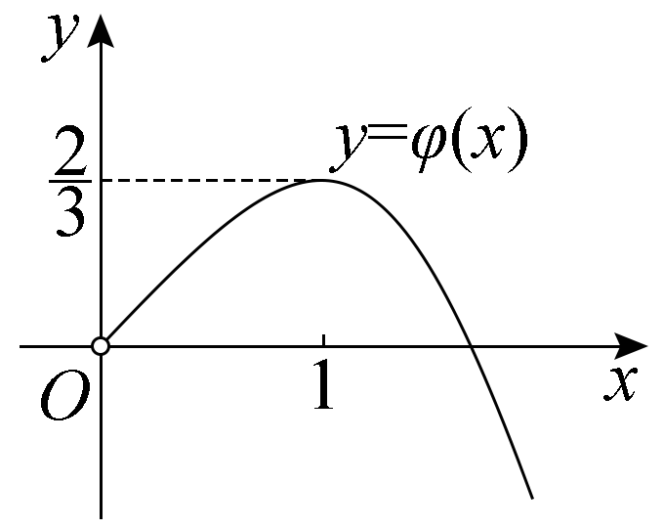

Slide 28
THANKS

